Slide 1
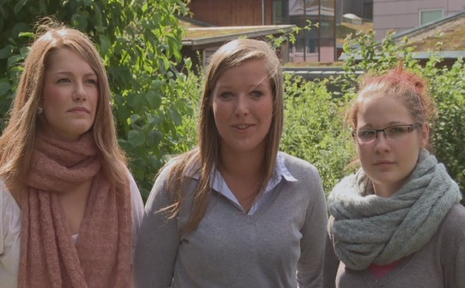
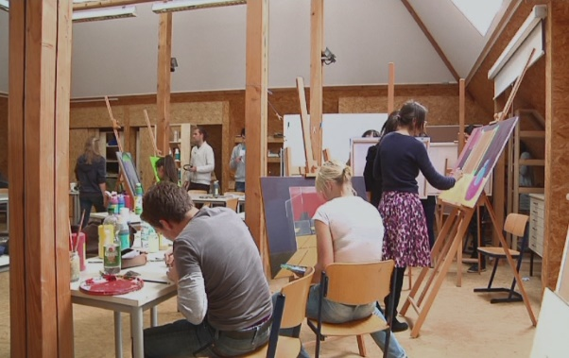
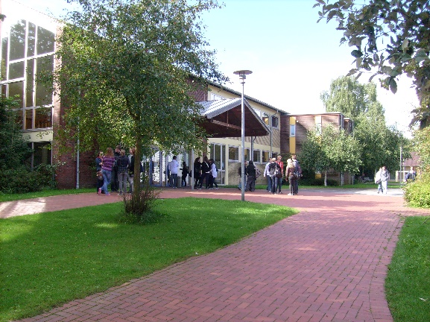
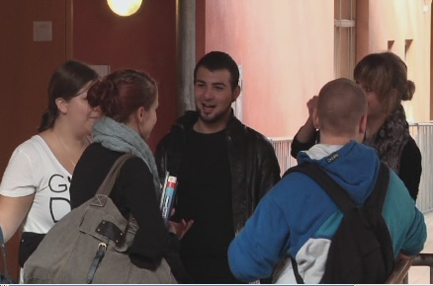
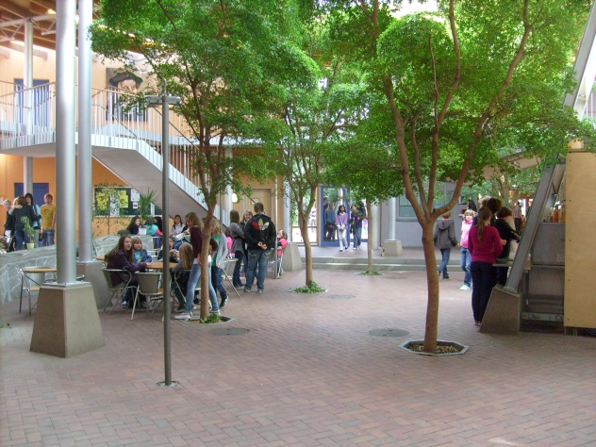
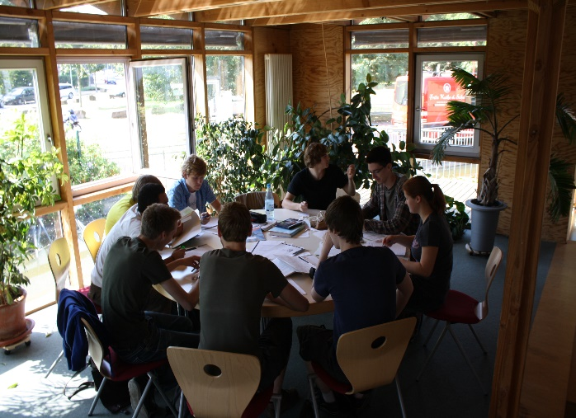
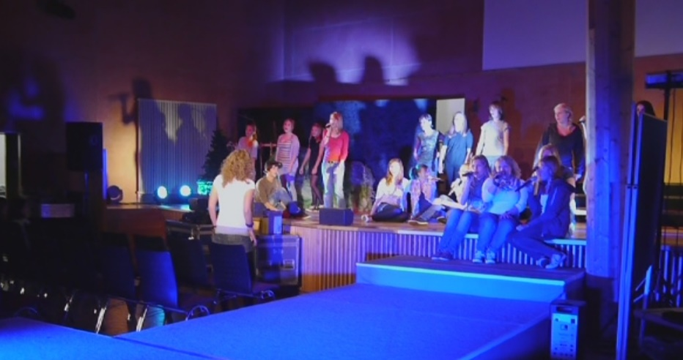
Die Gymnasiale Oberstufe an der EGG
Das ABI an der EGG

Slide 2
Aufbau und Dauer der gymnasialen Oberstufe
Die gymnasiale Oberstufe setzt den Bildungsgang der Sekundarstufe I des Gymnasiums und der Gesamtschule fort und schließt mit der Abiturprüfung ab.
Abiturprüfung
Bei Nichtbestehen der Abiturprüfung:
max. 1 Jahr zur Wiederholung der Abiturprüfung
Q2
+
Regeldauer: 3 Jahre
Q1
Höchstverweildauer: 4 Jahre
EF

Slide 3
Die Struktur der GymO
Allgemeine Hochschulreife
Abitur
(Ende Q2)
Gesamtwochenstunden in der Sek II:
102 Wstd (45‘)
in Bandbreite 100-104 Wstd (45‘)
= 76,5 Wstd x 60‘
= 75 – 80 Wstd x 60‘
Zulassung
bei
34 Wstd (45‘)
Quali-
fikations-
phase
Q2.2
= 25,5 Wstd x 60‘
Q2.1
Fachhochschulreife schulischer Teil
34 Wstd (45‘)
Q1.2
= 25,5 Wstd x 60‘
Q1.1
Versetzung
EF.2
Einführungs-
phase
34 Wstd (45‘)
= 25,5 Wstd x 60‘
EF.1
In Bandbreite von 32-36 Wstd (45‘)
= 24-27 Wstd x 60‘ je Jgst
Versetzung
FOR-Q
Gymnasium - Gesamt-/ Real-/ Hauptschule Klasse 10

Slide 4
Aufgabenfelder und Fächer an der EGG
I Das sprachlich-literarisch-künstlerische Aufgabenfeld
Deutsch Englisch Spanisch (neu+ab8) Musik
Latein (bis EF.2) Französisch (fortgef.) Kunst
II Das gesellschaftswissenschaftliche Aufgabenfeld
Geschichte Erziehungswissenschaft
Sozialwissenschaften
Sport und Religion gehören keinem
Aufgabenfeld an
III Das math. -naturwissenschaftlich-techn. Aufgabenfeld
Mathematik Biologie Chemie
Physik Informatik

Slide 5
Ausgestaltung des erhöhten Wochenstundenrahmens
Neue Elemente: i.d.R. 2-std. Vertiefungsfächer im Kernfachbereich
sowie 2.-std. Projektkurse
Stundenzahl je Jahrgangsstufe: durchschnittlich 34 WStd.
Einführungsphase
10 Kurse
- 11. Wahlkurs oder
- 2 Vertiefungsfächer oder
- 11. Wahlkurs plus Vertiefungsfach*
plus
* An der EGG i.d.R. 11 Kurse + VF Mathematik
Qualifikationsphase
2 Leistungskurse
7 Grundkurse
- 8. Grundkurs oder
- Vertiefungsfächer / Projektkurs
plus

Slide 6
Vertiefungskurse
2-stündige Vertiefungskurse im Kernfachbereich
zweistündige Halbjahreskurse
Leitziel:
Weiterentwicklung und Sicherung erforderlicher Kompetenzen für einen erfolgreichen Durchgang durch die Qualifikationsphase
- „perspektivische“ Förderung
Einführungsphase: max. 4 Halbjahreskurse können je nach Schullaufbahnplanung
belegt werden;
an der EGG ist die Belegung des Vertiefungsfaches Mathematik in der EF Pflicht!
(in D, E, BI in EF in Fachunterricht integrierte zusätzliche Methodenstunde)
Qualifikationsphase: max. 2 Halbjahreskurse können je nach Schullaufbahnplanung
belegt werden;
Leistungsbewertung:
  Teilnahmepflicht,
  d.h. unentschuldigte Fehlzeiten werden auf dem Zeugnis vermerkt,
  aber ...
keine Benotung, sondern qualifizierende Zeugnisbemerkung zur Teilnahme
keine Anrechnung im Rahmen der Gesamtqualifikation

Slide 7
Projektkurse
2-stündige Projektkurse in der Qualifikationsphase
zweistündiger Jahreskurs
an der EGG gem. Schulkonferenzbeschluss verpflichtend für alle Schülerinnen und Schüler in der Q1 (1. Jahr der QPh)
Anbindung an ein Referenzfach (LK oder GK aus QPh)
Gruppenarbeiten sind möglich
Inhalte:
projektorientiertes, anwendungsorientiertes, ggf. fachübergreifendes Arbeiten
Rahmenthema – klare Abgrenzung von der Obligatorik des Lehrplans im Referenzfach
mögliche Einbindung von
Wettbewerben (z.B. Junior, Jugend forscht)
außerschulischen Partnern (z.B. Einrichtungen im Ortsteil, Experten)
Praktika
europäisch-internationalen Projekten (auch zur Anrechnung von CertiLingua)
Anrechnung:
Kursabschlussnote = Jahresnote*
50 / 50 aus:
* keine Note zum Halbjahr!
„SoMi-Note“
als Endergebnis der Leistungen des 1. + 2. Hj
Dokumentation:
Kursarbeit + begleitende Präsentation / Produkt
Anrechnung in doppelter Wertung wie zwei GK

Slide 8
Die Einführungsphase (EF)
Die Einführungsphase (EF) dient zur Vorbereitung auf die Qualifikationsphase (QPh) durch:
  breite fachliche Grundlegung
  Kennenlernen von Fächern / Schriftlichkeit
  systematische Methodenschulung
  Einblicke in die Anforderungen von Leistungskursen
  Angebote zur Angleichung
  und Förderung
Integrierte Methoden- und Angleichstunden in D, E + BI
  Fächerbelegung nach dem
  Folgeprinzip (EF, Q1-2)!
Verpflichtende Teilnahme VF M

Slide 9
Pflichtbelegungen in der GymO
Pflichtbelegung u.Wochenstundenzahl:
Alle Kurse bis auf die neu einsetzende
FS sind
3-stündig!
Alle Kurse bis auf D, E, BI + die neue
FS sind
2-stündig!
seit dem Schuljahr 2005/2006 gilt an
der EGG das 60-Minuten-Raster; d.h.:
EF: 33 - 34(+1) x 45‘
➔10 Kurse + (2 VF oder 11. Kurs + 1 VF)
EF: 26h-27h(+1h)
➔10 Kurse + (2 VF oder 11. Kurs + 1 VF)
E, D, BI + S0=neue FS (GK) sind 3-stündig
Neu einsetzende FS (GK) ist 4-stündig
LK sind
5-stündig,
GK 3-stündig!
LK = 4h,
GK = 2h,
S0 = 3h
M ist 3-stündig
+ 2 stündiges VF
M ist 2-stündig
+ 1 stündiges VF
  Jgst. 12-13: 33-35h (+1h)
  ➔2 LK und 7 GK + (8. GK oder VF/PK)
  QPh: 23-26h(+1h)
  ➔2 LK und 7 GK + (8. GK oder VF/PK)

Slide 10
Unterrichtsorganisation EF (auf Basis 60-Minuten-Takt!)
Pflichtbereich: 22h(+1h)
sichert gemeinsame Grundbildung
Wahlbereich: 2(+2/15)h
indiv. Schwerpunktbildung
+ Vertiefungsfach
M = Pflicht
Ersatzfach
1 beliebiges
Fach
+
1weiteres Fach
GE/SW/PA
SP
oder: weiteres
Vertiefungsfach
KU/MU
REL
22 h im Pflichtbereich
+ 2 h im Wahlbereich
+ 2 h für weiteres Fach oder
1 h für weiteres VF
(+1 h zus. bei neuer FS)
= 26-27 h
S2-Sprache
2.FS / 2.NW
PH/CH/IF
S1-Sprache = E
NW = BI
D
M
Spanisch
= S0
Einführungsphase: GE Jgst. 11

Slide 11
Schriftlichkeit in der EF
Ende EF Zentrale Klausur in D und M
D
M
2 Klausuren / Hj.
SI-Sprache
GSW
NW
SII-Sprache
IF gilt in EF nicht als NW!
je 1 Klausur im 1. Hj + 2. Hj

Slide 12
Versetzungsordnung von EF zu Q1
Grundlage der Versetzung
Mahnungsfrist: 10 Wochen
9 Pflichtkurse
+
1 Wahlpflichtkurs
kein Ausgleich im Kernfachbereich :
Versetzung nur durch Nachprüfung !
=
10 Fächer
5 im Kernfachbereich (D,M,fortgeführte FS):
➔Versetzung nur bei Ausgleich durch mind. eine 3 oder besser im Kernfachbereich !

Slide 13
Pflichtbelegungen in der Qph
27-28 h*
*auf der Basis 60-Minuten-Takt
2 LK
GK-Pflichtkurse
+
7 GK
+ 8. GK oder VF/PK
beliebige GK + PK/ VF
7 GK x 4 Hj. =
28 Kurse + 2 PK
8GK x 4 Hj. =
32 Kurse (+ 2 PK)
2 LK x 4 Hj. =
8 Kurse
Mindestbelegung anrechenbare Kurse: 38 (= 8 LK + 30 GK)
Einbringung in Gesamtqualifikation: 35 – 40 Kurse (LK + GK)

Slide 14
Wahlen zur Q1: Pflichtfächer an EGG
1.FS = E
D
PJK
Belegungs-
verpflichtung
KU/MU
GSW
2 LK
M
(7-)8 GK
NW
2.FS/2.NW
SP
REL
Ersatzfach

Slide 15
Wahlen zur Q1: Besonderheiten
2 LK
1. LK kann nur sein:
D, M, Sek1-FS, NW
neu einsetzende FS
kann nicht LK sein
LK-Band 1:
D, E, M, GE, PA
LK-Bänder an der EGG*:
LK-Band 2:
D, E, KU, BI, PA
* je ein Fach aus jedem Band muss / kann nur gewählt werden;
gleiche Fächer können nicht gewählt werden!

Slide 16
Pflichtfächer und Mindestbelegungsdauer
Q1
Q2
12.1
12.2
13.1
13.2
D
S1-Sprache (E)
S2-Sprache (S0)
2. FS / 2.NW (BI, PH, CH oder IF)
KU/MU
GS (GE/SW/PA)
eventuell GE und/oder SW ab Q2
M
NW (BI, PH, CH)
REL
SP

Slide 17
Schriftlichkeit: Q1 - Q2, 1. Halbjahr
LK1
potenzielles
3. Abifach
Kurse
LK2
potenzielles
4. Abifach
2 Klausuren/Hj.
M
D
Fächer
Eine FS
2.NW/2.FS
S2-Sprache

Slide 18
Schriftlichkeit: Q2, 2. Halbjahr
Kurse
LK1
LK2
1 Klausur im 2. Halbjahr Q2
Fächer
3. Abifach

Slide 19
Noten und Punkte
In der Qualifikationsphase:
4- ist schon ein Defizit!
6: = 0 Punkte
Kurs gilt als nicht belegt!

Slide 20
Abiturfächer
LK1
Die Abiturfächer
müssen alle 3 Aufgabenfelder
abdecken
(1. Aufgabenfeld nur D oder
FS; Religion kann das 2.
Aufgabenfeld abdecken)
2 Fächer aus D, M oder FS
müssen unter Abi-Fächern
sein
müssen ab Q1
Klausurfächer sein
LK2
werden schriftlich
geprüft
GK
3. Abifach
Festlegung
Beginn Q2
Gk
4. Abifach
wird mündlich
geprüft

Slide 21
Konsequenzen für die Wahl der Abiturfächer
Konsequenzen der Bedingungen (2 Fächer aus D, M, FS) für die Wahl der Abiturfächer:
➔ Folgende Abiturfachkombinationen sind – unabhängig von der Wahl als LK oder GK – ausgeschlossen:
zwei Naturwissenschaften (bzw. NW + nat.-tec. Fach)
Naturwissenschaft + Sport
Naturwissenschaft + Kunst/Musik
➔ Folgende Kombinationen bedingen Mathematik als Abiturfach:
  die Wahl von Kunst oder Musik
  die Wahl von Sport
die Wahl von zwei Fremdsprachen
die Wahl von zwei Gesellschaftswissenschaften
Hinweis:An der EGG ist die Belegung von Sport als Abiturfach unabhängig von den Vorgaben nicht möglich!

Slide 22
Zulassung zum Abitur – Leistungsdefizite (weniger als 5 Punkte)
Mindestbelegung anrechenbare Kurse: 38 (= 8 LK + 30 GK)
Einbringung in Gesamtqualifikation: 35 – 40 Kurse (LK + GK)
Bei Einbringung von:
35 - 37 Kursen:
7 Defizite, davon höchstens 3 Leistungskursdefizite
38 - 40 Kursen:
8 Defizite, davon höchstens 3 Leistungskursdefizite
Kein anzurechnender Kurs darf mit 0 Punkten abgeschlossen werden.
In Block I müssen mindestens 200 Punkte erreicht werden.

Slide 23
Berechnung der Gesamtqualifikation
Block I (mindestens 200, höchstens 600 Punkte)
Einbringung von 35 – 40 anrechenbaren Kursen der 4 Halbjahre der
Qualifikationsphase
Pflichtkurse gem. § 28 APO-GOSt
Leistungskurse werden doppelt, Grundkurse einfach gewertet.
Endnote im Projektkurs kann im Umfang von 2 Halbjahresnoten auf die Grundkurse
angerechnet werden.
Berechnung gemäß Formel: E I = (P : S) x 40
E I = (Gesamt-)Ergebnis Block I
P = Erzielte Punkte in den eingebrachten Fächern in vier Schulhalbjahren
S = Anzahl der Schulhalbjahresergebnisse (doppelt gewichtete Fächer zählen auch doppelt).
Block II (mindestens 100, höchstens 300 Punkte):
Leistungen in der Abiturprüfung (fünffache Wertung)

Slide 24
Beispiel einer Berechnung Gesamtqualifikation
Beispiel einer Berechnung
Fach | Abi-fach | Q1 |  | Q2 |  | Anzahl anrechen-bare Kurse
 |  | 1. | 2. | 3. | 4.
D | 3. | 8* | 7* | 7* | 8* | 4
E |  | 5* | 5* | 6* | 6* | 4
KU |  | (7) | 10* | 10* | 9 | 4
EW | LK | 7* | 7* | 8* | 7* | 4
SW |  | -- | -- | 10* | 10* | 2
GE |  | -- | -- | 9* | 8* | 2
M | LK | 9* | 8* | 6* | 7* | 4
BI | 4. | 8* | 7* | 5* | 8* | 4
CH |  | 10 | 11 | 11* | 10* | 4
KR |  | 8* | 8* | -- | -- | 2
SP |  | 10 | 9 | 10 | 10 | 4
V-E |  | (X) | (X) | -- | -- | --
PK-EW |  | 11 | 11 | -- | -- | 2
Eph: 33 WStd | WStd | 35 | 35 | 34 | 34 | 40
Schritte zur Berechnung von Block I
Prüfung, ob 38 Kurse anrechenbar sind (Vertiefungsfächer und Kurse mit 0 Punkten sind nicht anrechenbar) : →→→ hier 40 anrechenbare Kurse
Festlegung der 35 Pflichtkurse (27 GKe plus 8 LKe)
Feststellung, ob die zulässige Anzahl der Defizite überschritten wurde. →→→ Nein
Berechnung des Punktedurchschnitts auf der Grundlage
von Punkt 2 (Leistungskurse zählen doppelt!):
a) Leistungskursbereich: 59 Pkte x 2 = 118 Pkte.
b) Grundkursbereich: 227 PKte.
c) Summe 345 Pkte.
d) Durchschnitt: 345 : 43 (Lke zählen doppelt!) = 8,02 P.
5. Verbesserung des Durchschnitts: Prüfung, ob weitere
Wahlkurse über dem errechneten Durchschnitt liegen: →→→ Ja:
Ku (Q 2.2); Sp (Q1.2 und Q 2)
6. Berechnung des Endergebnisses aus Block I
a) Addierung der Kurse aus 5 zum Ergebnis aus 4c:
345 + 38 = 383
b) Anwendung der Formel E I = (P : S) x 40
(383 : 47) x 40 = 325,96 → 326 Punkte

Slide 25
Oberstufenprogramm an der EGG - 1
Mögliche Belegungsalternativen / Anzahl Kurse in der EF
gem. APO-GOSt (B) und Oberstufenprogramm der EGG:
a) 10 Kurse + 2 VF (Hinweis: VFM = Pflicht gem. Schulkonferenzbeschluss!)
b) i.d.R.: 11 Kurse + 1 VF (Hinweis: VFM = Pflicht gem. Schulkonferenzbeschl.!)
[c) 11 Kurse ohne VF: An EGG nicht möglich wg. Belegverpflichtung VFM!]
Englisch ist gem. Schulkonferenzbeschluss Pflichtbelegungsfach bis zur Q2.
Deutsch, Englisch, Biologie und die in EF neu einsetzende Fremdsprache
(Spanisch) werden mit drei Wochenstunden (60‘) unterrichtet (=180‘);
alle anderen Kurse mit zwei Wochenstunden (=120‘).

Slide 26
Oberstufenprogramm an der EGG - 2
Die zusätzliche (Methoden-)stunde in Deutsch dient vornehmlich der all-gemeinen Sprachförderung und der fachübergreifenden Erschließung von Sachtexten sowie der Einübung von Analyse- und Interpretations-techniken möglichst unter Einbezug neuer Medien.
Die zusätzliche Stunde in Englisch soll im ersten Halbjahr stärker der Fachförderung sowie der Einübung von Techniken im Umgang mit ein- und zweisprachigen Wörterbüchern dienen, im zweiten Halbjahr soll der Schwerpunkt auf der Arbeit mit „Neuen Medien“ und media literacy liegen.
In Biologie sollen naturwissenschaftliche Arbeitstechniken sowie Experi-mentalunterricht eingeübt werden.
Insgesamt dienen die den Fächern D, E und BI angehängten Methodenstunden der Arbeits- und Lernorganisation aller Fächer.

Slide 27
Oberstufenprogramm an der EGG - 3
An Mathematik (2 Wochenstunden a 60‘) wird ein verpflichtendes Ver-tiefungsfach M mit 60 Min. angebunden (d.h. M = 180‘).
Der Kurs wird vom jeweiligen Fachlehrer M unterrichtet und neben der Note in M als zusätzliche Unterrichtsveranstaltungen auf dem Zeugnis durch eine qualifizierende Teilnahmebemerkung bescheinigt.
Um die Schullaufbahn im Hinblick auf die Qualifikationsphase und die zu treffenden LK-Wahlen offen zu halten, werden die Schülerinnen über die Mindestbelegverpflichtungen hinaus in aller Regel
zwei Gesellschaftswissenschaften
sowie je zwei Fächer im Bereich Fremdsprache
und/oder im Bereich Naturwissenschaften/ Informatik
und damit 11 statt 10 Fächer belegen
(Alternative: 10 + 2 VF;
Achtung: Belegverpflichtung Q1 + 2 dann nur knapp erfüllbar!).
Eines der Fächer GE oder SW sollte mindestens von EF bis Ende Q1.2 belegt werden; das nicht belegte Fach muss dann in der Q2 als ZK (2h) belegt werden!

Slide 28
Oberstufenprogramm an der EGG - 4
In den letzten 4 Wochen der Jahrgangsstufe EF nehmen alle Schüler-innen und Schüler der EGG verpflichtend an einem „Diakonischen Prak-tikum“ teil.
Arbeitsbereiche:
Arbeit mit kranken Menschen: z.B. in Krankenhäusern
Arbeit mit alten Menschen: z.B. in Seniorenstiften oder Diakoniestationen
Arbeit mit behinderten Menschen: z.B. in Behindertenhäusern, Werk-stätten, Schulen, integrativen Kindergärten u. ambulanten Diensten
Arbeit mit sozial Benachteiligten: z.B. in der Obdachlosenhilfe
Ziel: Durch handelnden Umgang mit anderen Menschen und die Reflek-
tion dieser Begegnungen sollen unmittelbare soziale und diakonische
Erfahrungen gemacht und damit soziale Einstellungen und religiöse
Orientierungen gelebt werden:
Achtung und Respekt vor anderen Menschen
Gerechtigkeit und Fairness
Hilfsbereitschaft und Toleranz
persönliche und gesellschaftliche Verantwortung

Slide 29
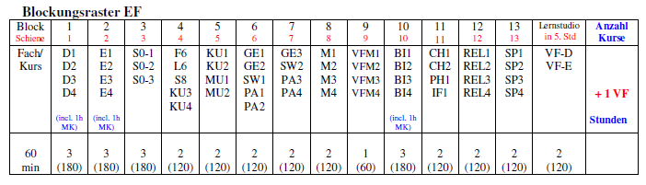
Das Blockungsraster in der EF

Slide 30
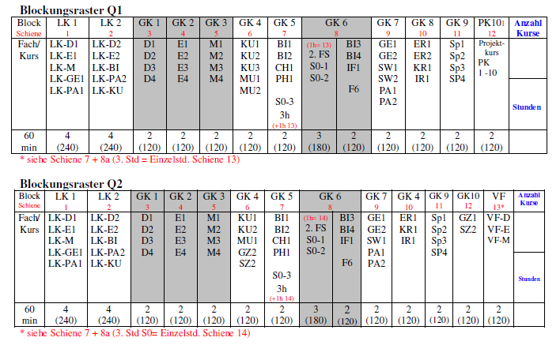
Das Blockungsraster in der Qph

Slide 31
Erläuterungen zum Raster Qph
Erläuterungen:
Für alle Schüler finden in der Q1 in Anbindung an Referenzfächer verpflichtende fächerübergreifende Projektkurse PJK statt. Der Projektkurs wird in doppelter Wertung wie zwei Grundkurse angerechnet oder kann alternativ als besondere Lernleistung eingebracht werden.
Die formale Verpflichtung zur Erstellung einer Facharbeit entfällt damit, es kann jedoch auch weiterhin in der Qph nach Absprache mit dem jeweils betroffenen Fachlehrer eine Klausur durch eine Facharbeit ersetzt werden.
In der Q2 werden zur Vorbereitung auf das Abitur optional nochmals maximal 2 belegbare Vertiefungsfächer in Anbindung an den Kernfachbereich D, FS, M angeboten, die je nach Schullaufbahn (je 2h Einrechnung in Jahreswochenstunden, maximale Gesamtstundenzahl GymO 104 beachten! – keine anrechenbaren Kurse für Gesamtqualifikation!) belegt werden können; der Kurs wird/ die Kurse werden als zusätzliche Unterrichtsveranstaltungen auf dem Zeugnis durch eine qualifizierende Teilnahmebemerkung bescheinigt.

Slide 32
Organisatorische Vorgaben Qph
Blockungsraster in der Qualifikationsphase Q1 + Q2
an der EGG
Gemäß Vorgaben APO-GOSt B sind im Rahmen einer Bandbreite 35 (Pflichtkurse) – 40 (maximale Kurszahl) Kurse in die Gesamtqualifikation einzubringen, mindestens aber 38 einbringungsfähige (!) Kurse in Q1 + Q2 zu belegen (VF werden auf Jahreswochenstunden angerechnet, nicht aber auf die Kurszahl und sind somit nicht einbringungsfähig!).
Die Schülerinnen und Schüler müssen im Rahmen der EF, Q1 und Q2 durchschnittlich 34 x 45’-Wochenstunden (= 25,5 h) je Halbjahr belegen, sollen bezogen auf die gesamte Oberstufe jedoch die Gesamtsumme von 104 x 45’-Jahreswochenstunden (= 78 x 60’) nicht überschreiten.
Organisatorische Vorgaben:
in der Qualifikationsphase können nicht 2 GK aus den Gesellschaftswissenschaften (GE, SW, PA oder EK) parallel belegt werden; nur möglich bei Wahl von LK GE, o. LK PA + GK aus GE, SW o. PA.
bei Belegung von GK PA in Q1 und kein LK GE müssen in Q2 SZ + GZ zusätzlich belegt werden.
bei Pflichtbelegung GZ + SZ in Q2 können nicht beide Blöcke GK KU / MU u./o. GK Rel in Q2 fortgeführt werden (Ende der Belegpflicht nach Q1!); ein Fach aus KU / MU + Rel muss abgewählt werden. (Achtung bei LFB!!)

Slide 33
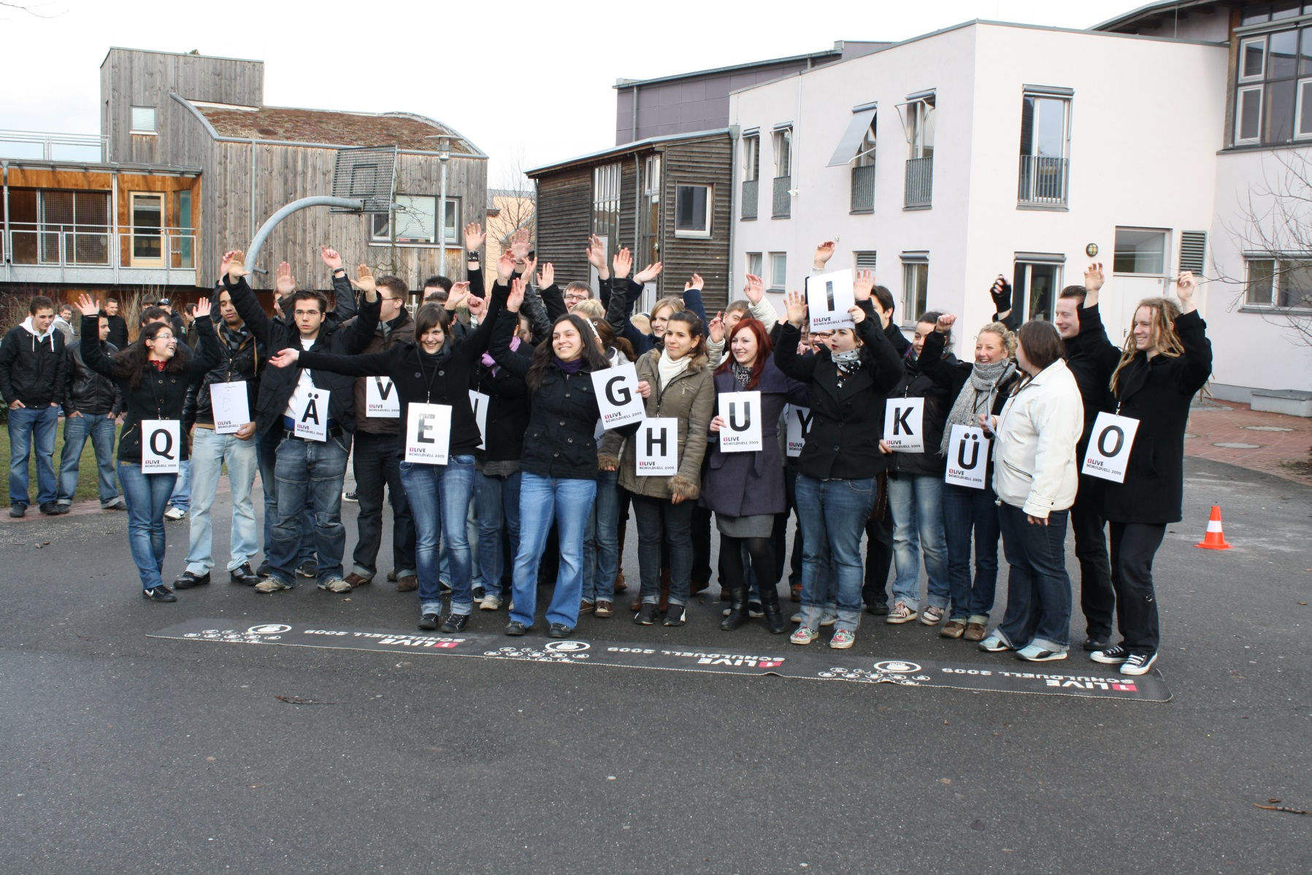
Noch Fragen?
0209 / 98303-0

